Slide 1
TURISTIČNA VZGOJA

Slide 2
IZBIRNI PREDMET

Slide 3

TURISTIČNA VZGOJA, izbirni predmet
Izberete si jo lahko v 7., 8. ali 9. razredu, vendar samo enkrat. Ne morete je obiskovati vsa tri leta.

Slide 4
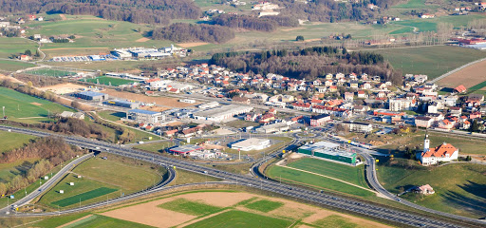
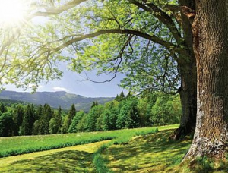
Potek dela
Poteka enkrat na teden po eno šolsko uro.
Del pouka bo potekal v učilnici, del pouka pa na terenu (domači kraj, kraj šolanja in tudi izven).

Slide 5

Ocenjevanje
Pridobili boste 2 ustni oceni s plakati oz. powerpointi in njihovimi predstavitvami.

Slide 6

Turistična vzgoja naj bi učencem:
vzbudila pozitiven odnos do turizma,
nakazala osnove dela v turizmu,
pokazala glavne turistične znamenitosti domačega kraja …

Slide 7

TURISTIČNA VZGOJA
Pridružite se nam pri odkrivanju in raziskovanju domačega kraja, šolskega okoliša in sveta. ☺

